Slide 1
Sistema de gestión de inventario y ventas para la empresa TEXELYC
Presentado por::
Laura Fernanda Bermúdez López
María Isabel Toro Echeverri
Alison Jhoana Sosa Ávila
Brayan Sebastián Guerrero Blanco
Ángel Daniel Diaz Amaya

Slide 2
2
PLANTEAMIENTO DEL PROBLEMA
Realizando un seguimiento de la tienda de estampados Online TEXELYC ubicada en la ciudad de Bogotá, enfrentan las siguientes problemáticas en su plataforma, dentro de ellos entra el área de inventarios siendo esta de forma manual teniendo una poca eficiencia de control para realizar sus seguimientos, también vemos la falta de integración y organización en las ventas.
Control de inventario ineficaz. El proceso en tabletas, agendas y cuaderno actual de contabilidad de insumos, productos e inventario es propenso a errores como falta de existencias inesperada o exceso de inventario, pérdida de tiempo y oportunidades de mejora
Afectando la circulación de productos, la toma de decisiones y la rentabilidad empresarial por el mal seguimiento de las ventas.
A causa de esta la falta de un sistema automatizado de registro y análisis y opiniones de los clientes imposibilita la capacidad de identificar tendencias, patrones de compra y productos con mayor demanda. Dificultando la toma de decisiones estratégicas en materia de marketing, precios, gestión de inventario. Llevando pocas oportunidades sin explotar, limitando la retención y la satisfacción del cliente

Slide 3
3
¿por qué método podemos mejorar el control de ventas y el manejo de inventarios e información de los clientes de la empresa TEXELYC?
Pregunta al planteamiento del problema

Slide 4
4
OBJETIVOS
General:
Diseñar e implementar un sistema de ventas e inventarios para la empresa TEXELYC Creara una plataforma que gestione el inventario de la tienda y de aviso en caso de bajas unidades, seguimiento e información de estas (unidades, dirección del comprador, numero celular, tiempos de entrega), seguimiento a ganancias y oportunidades de mejora por comentarios de clientes.
Específicos
- Automatizar el proceso de inventario, gestión de ventas y ganancias a la tienda por medio de un módulo para la empresa a través de la plataforma
- Brindar la adquisición de una compra al cliente de productos desde la comodidad de su hogar atreves de una página web
- Recopilar la información de consumo de los clientes y tener un seguimiento de estos para anticipar estrategias de venta.
- Aplicar una información y seguimientos para la estrategia de ventas

Slide 5
5
ALCANCE
Desarrollar e implementar una plataforma digital integral que optimice la gestión interna, mejore la compra y el servicio al cliente y facilite la toma de decisiones estratégicas para aumentar la rentabilidad y la eficiencia de la empresa TEXELYC, además de mejorar el estilo de compra de los clientes, la automatización de ventas y recolección de información de estas, mediante un sistema eficaz y sólido

Slide 6
6
JUSTIFICACIÓN DEL PROYECTO
Según el problema de TEXELYC, es Necesario Desarrollar un programa que gestione inventario, entradas del producto, salidas del producto y ventas, para mejorar su eficiencia de gestión interna, Brindar una plataforma para la venta de sus productos, organizando y mejorando los métodos de venta.

Slide 7
SISTEMA DE GESTIÓN DE INVENTARIO Y VENTAS PARA LA | EMPRESA TEXELYC
ENTREVISTADOR | Sebastián Guerrero
CLIENTE | Carlos Ramos
¿Qué productos vende? | Vendemos todo tipo de textiles y productos estampados personalizados en los cuales incluye: Tulas, pocillos, busos, camisas Estado: 1
¿Cuál es el valor de sus productos? | Los productos tienen precio depende la personalización de la estampa: Busos estampados normales: $ 45.000 Busos con estampado Personalizado: $60.000 Camiseta estampados normales: $35.000 Camiseta con estampado Personalizado: $40.000 Mugs : $30,000 Mugs Personalizados: $38,000 Gorras estampados normales: $ 35.000 Gorras estampados Personalizado: $40.000 Tulas Estampado normal: $ 28,000 Tulas Estampado Personalizado: $ 38,000 Estado: 1 ¿Cuáles son los productos más vendidos?

Slide 8
¿Cuáles son los productos más vendidos? | Busos y camisetas Estado: 1
Maneja productos personalizados fuera del catalogo | Los productos se pueden personalizar si el cliente lo desea Estado: 2
¿Qué experiencia debería tener el cliente en la página? | Mejor asesoramiento sobre los productos Estado: 2
¿Cuál es el público preferencial? | Juvenil, familiar y parejas Estado: 1
¿En qué horario se prestará servicio al cliente? | Horario oficina de 8:00 am a 5:00 pm Estado: 1
¿Cómo maneja la gestión del inventario? | Por medio de una tabla de Excel y archivo físico Estado: 1

Slide 9
¿Qué stock está disponible para venta? | Aproximadamente 100 unidades por producto Estado: 2
¿Cuál es el stock mínimo de cada producto en el inventario? | 10 unidades al llegar a esa cantidad, se realiza compra al proveedor dependiendo la cantidad de pedidos semanales Estado: 1
¿Cuál es el stock máximo de compra para el usuario | El stock máximo de compra por usuario es de 50 productos Estado: 1
¿Qué tipo de comunicación con el cliente prefiere? Entre chat, chat Bot, llamadas o correo | Chat, chat Bot Estado: 2
¿Qué tipo de registro de ventas usa? | Tabla de Excel, factura física Estado: 2

Slide 10
¿Qué método usa para el registro de ganancias/costos? | Programa de facturación Estado: 2
¿Qué categorías identifica para aplicar filtros de búsqueda? | Talla, materiales, colores Estado: 1
¿Cómo gestiona las PQR’s? | Por medio de redes sociales Estado: 1
¿Qué métodos de pago recibe? | Efectivo, nequi, daviplata Estado: 1
¿Qué métodos de entrega maneja? | Por envío, punto físico, contra entrega Estado: 1
¿A qué lugares vende? | A nivel nacional Estado: 1

Slide 11
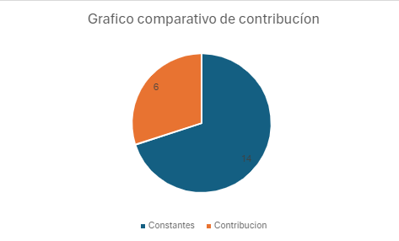
12
Grafico comparativo de contribución
Por medio de este grafico observamos la cantidad de información o procesos los cuales se mantienen constantes, a comparación de la información o Métodos los cuales van a ser mejorados

Slide 12
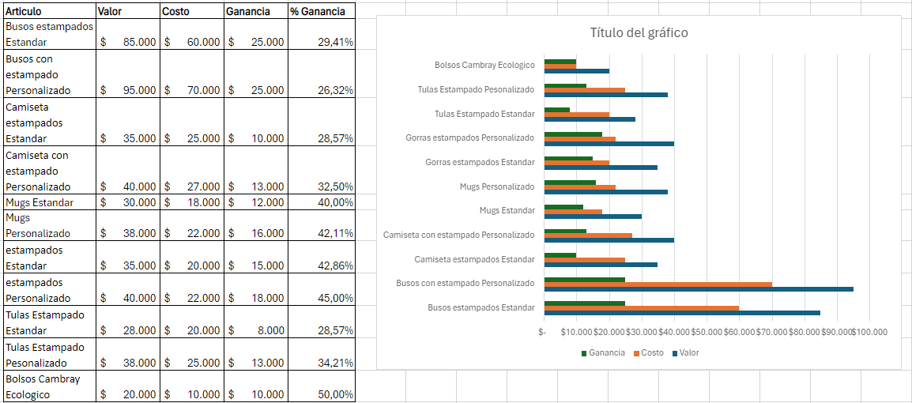
13
ESTADISTICAS DE PRODUCTO

Slide 13
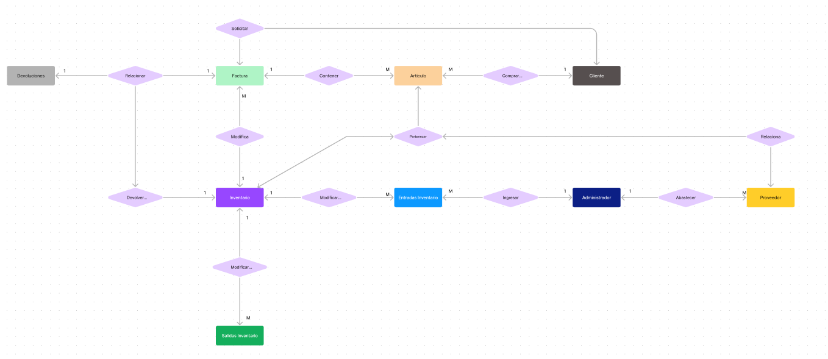
14
DIAGRAMA ENTIDAD RELACION

Slide 14
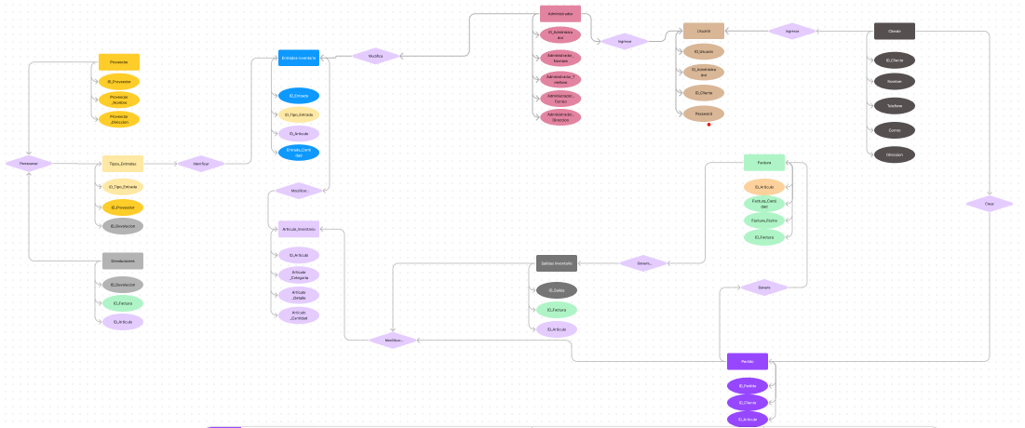
15
DIAGRAMA DE RELACION ATRIBUTIVA

Slide 15
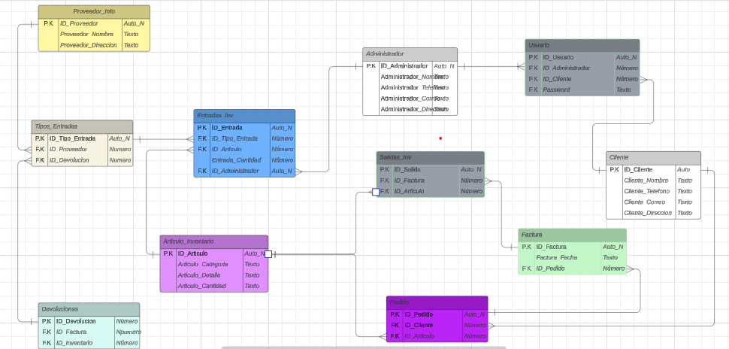
16
TABLA DE ENTIDAD
2.3 Modelo ER.png

